Slide 1

Hey!!! Wat eet jij vandaag?
Notes:
OPENING - 5 SEC:
“Hoi! Wat gaan jullie vandaag allemaal eten?”

Slide 2







Notes:
INLEIDING – 10 SEC:
“Wat aardbeitjes bij het ontbijt? Misschien een lekkere lunch salade voor die fitgirl life? Appeltje tussendoor? ‘S avonds een voedzame stammpot?”
[elke seconde een product in het winkelwagentje]
“Dit klinkt allemaal heel lekker en gezond, maar als we niet oppassen kan dit straks niet meer.
Zonder de bij is jouw winkelwagentje leeg.”
[winkelwagentje in 1 klap leeg]
“Hoezo dan?” “De bij sterft uit! ☹“

Slide 3

cirkeldiagram
Notes:
BELANG VAN DE BIJ (NATUUR) – 15 SEC:
[Nathalie’s bloemetje laten zien hehe]
“Bijen en hommels zorgen voor bestuiving van ongeveer driekwart van de land- en tuinbouw gewassen.
Stel de bij en andere bestuivers zouden uitsterven, dan zal de landbouw van 85% van de gewassen die wij als mens direct consumeren of verhandelen, afnemen. Waarbij de productie van 45% van de gewassen tot 40% afneemt en bij 12% van de gewassen kan dit zelfs oplopen tot een afname van 90%.“

Slide 4
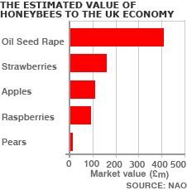
Honing en brood plaatje van Nathalie
Plaatje economische schade → barchart nathalie?
Notes:
BELANG VAN DE BIJ (ECONOMIE) – 25 SEC:
“Naast dat je zonder de bij straks geen thee of brood meer met honing meer kan eten of drinken, zijn veel andere waardevolle agrarische producten afhankelijk van bijenbestuiving. Deze verminderde productie brengt ook economische schade met zich mee.”
Onderzoekers in Engeland hebben de waarde van de honingbij becijferd. Hieruit is gebleken dat de bij alleen al aan raapzaadolie 400 miljoen pond voor de Engelse economie opbrengt. Voor aardbeien en appels levert de bij respectievelijk 180 en 100 miljoen op. In Nederland komt de economische waarde van bijen uit op ongeveer 1 miljard.”

Slide 5
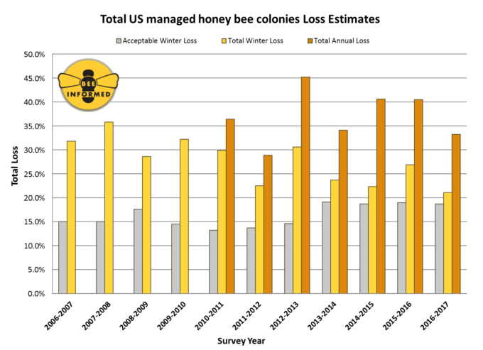
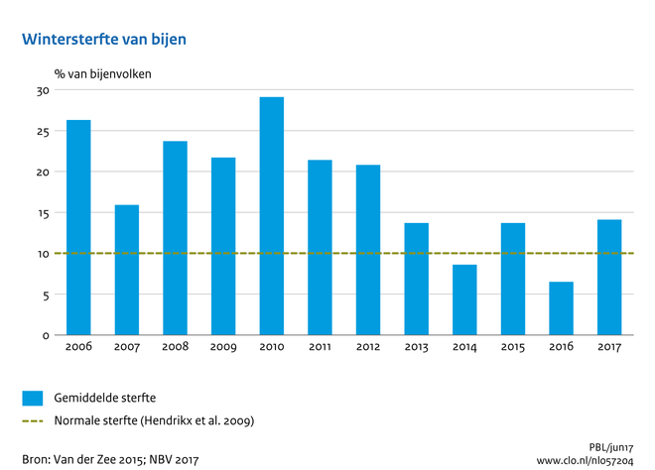
Notes:
CIJFERS BIJENSTERFTE – 25 SEC:
15 SEC. STERFTE US (BeeInformed):
“Deze geschatte waarde zal verloren gaan als we nu niets veranderen. Massale bijensterfte is namelijk een globaal probleem.
Het is gebruikelijk dat bijensterfte hoger is in de winter, omdat er minder gewassen zijn en door de kou, maar uit cijfers van BeeInformed blijkt dat de wintersterfte de afgelopen 10 jaar 10% procent hoger is dan de acceptabele wintersterfte in de US. En de afgelopen 5 jaar zijn er zelfs gemiddeld 35% van de bijen in kolonies is gestorven over het hele jaar. Dit is extreem hoog.
(eventueel dit eruit halen bij te weinig tijd):
10 SEC. STERFTE NL (van der Zee):
Nu terug naar Nederland waar de afgelopen 10 jaar ook zo’n 10 procent excessieve wintersterfte plaatsvond. Waarbij 10 procent acceptabel is was er een gemiddelde sterfte van 20% in deze periode.”

Slide 6
Quote van Edward O. Wilson
So important are insects and other land-dwelling arthropods that if all were to disappear, humanity probably could not last more than a few months.
Notes:
BEE QUOTE – x SEC (SHOCKING EFFECT)
Andere quote mag ook als we die nog vinden

Slide 7



Notes:
OORZAKEN BIJENSTERFTE – x SEC:
“Naast de natuurlijke vijand van de bij, de Varroamijt, zijn er twee andere groot oorzaken die van de massale bijensterfte: bestrijdingsmiddelen en grootschalige landbouw”.

Slide 8
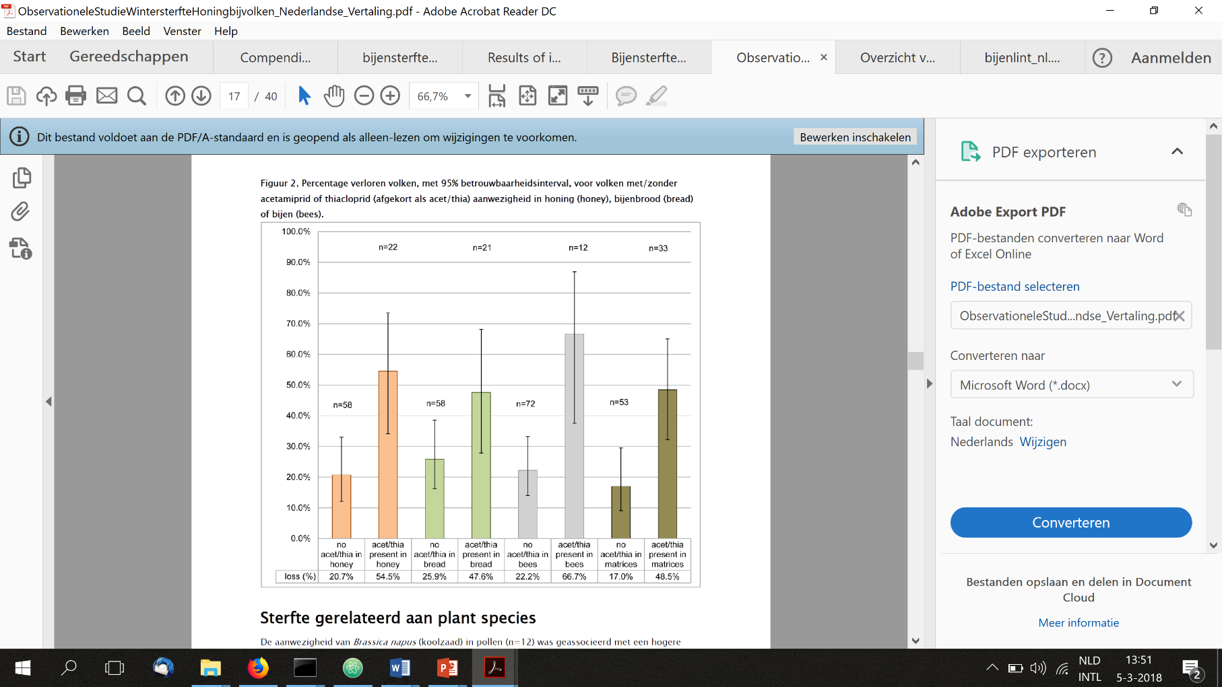
Notes:
OORZAKEN BIJENSTERFTE (bestrijdingsmiddelen) – x SEC

Slide 9
FLOWCHART: 1. Meer mensen 2. Meer eten nodig 3. Grootschaligere landbouw 4. Zie tekst onder de pagina
Notes:
OORZAKEN BIJENSTERFTE (grootschalige landbouw) – x SEC
Grootschalige landbouw → verarming biodiversiteit → 1. specifiek gewas bloeit maar 1x per jaar, dus bij maar 1x per jaar daar nectar uit. 2. specifiek verbouwde gewas heeft misschien geen voorkeur voor de bij. 3. kwetsbaar: in het geval van een ziekte waardoor dat hele gewas in 1x uitsterft: dan heeft de bij ook geen eten.

Slide 10
Wat moet er veranderen?
Minder gebruik van giftige bestrijdingsmiddelen.
Landbouw meer divers.
Notes:
https://decorrespondent.nl/7000/zo-gaan-we-de-bijensterfte-tegen/421792910000-4b7dfc12

Slide 11
Wat kan JIJ doen?
Steden bij-vriendelijker maken
Deze zomer is het de Week van de bij: 27 mei tot 3 juni 2018.

